Slide 1
Програмний комплекс підтримки інженерно-наукових розрахунків в галузі машинобудування
Виконав: Кононов М. А.
Керівник: доцент, к.т.н. Лісовиченко О. І.

Slide 2
Мета дослідження
ПОКРАЩИТИ ШВИДКОДІЮ, ЕФЕКТИВНІСТЬ І ЗРУЧНІСТЬ ПРОГРАМНИХ ЗАСОБІВ ДЛЯ ВИКОНАННЯ ІНЖЕНЕРНО-НАУКОВИХ РОЗРАХУНКІВ У ГАЛУЗІ МАШИНОБУДУВАННЯ.

Slide 3
Об'єкт та предмет дослідження
Об’єкт дослідження – програмне забезпечення для виконання інженерно-наукових розрахунків.
Предмет дослідження – моделі побудови програмного забезпечення для виконання інженерно-наукових розрахунків в галузі машинобудування, алгоритми довгої арифметики та методи їх тестування.

Slide 4
Задачі дослідження
створити програмне забезпечення для вирішення деяких обчислювальних задач з машинобудування, зокрема обчислення ваги металопрокату, ваги або довжини троса, розривного зусилля та діаметра каната;
розробити власні рішення в галузі довгої арифметики: функції для виконання основних арифметичних операцій, а також генератори випадкових наддовгих цілих та дробових чисел у заданому діапазоні або із заданою довжиною, створити рішення для генерування та обчислення випадкових математичних виразів із наддовгими числами;
перевірити швидкодію та довести вірність результатів обчислень;
виконати порівняльний аналіз ефективності власних рішень з популярною бібліотекою GNU Multiple Precision Arithmetic Library, використовуючи форки MPIR та MPFR;
за допомогою сторонніх бібліотек створити більш точний аналог програмного засобу для обчислення степеня наддовгого числа;
вирішити проблеми кросплатформеності та інтеграції нашої бібліотеки в інші програмні продукти.

Slide 5
Існуючі рішення
Онлайн-сервіси та стандартні калькулятори операційних систем
Недоліки: • обмежена точність обчислень; • відсутність підтримки надвеликих чисел;
• залежність від інтернет-з’єднання;
• працюють лише зі стандартними типами даних;
• відсутні спеціалізовані машинобудівні модулі;
• закриті алгоритми, неможливість верифікації.
Покращення в проекті:
• реалізовано довгу арифметику з керованою точністю; • забезпечено автономну (офлайн) роботу; • повна прозорість алгоритмів обчислень.
• інтеграція прикладних інженерних розрахунків (вага металопрокату, канатів тощо).

Slide 6
Існуючі рішення
Математичні пакети загального призначення та бібліотеки довгої арифметики
Недоліки: • надлишкова функціональність для вузьких інженерних задач; • високі системні вимоги;
• складність освоєння: орієнтовані на дуже досвідчених користувачів або програмістів;
• не інтегровані з виробничими розрахунками;
• відсутні спеціалізовані машинобудівні модулі;
• потребують ліцензій.
Покращення в проекті:
• орієнтація виключно на прикладні інженерні задачі; • низькі апаратні вимоги; • простий користувацький інтерфейс.

Slide 7
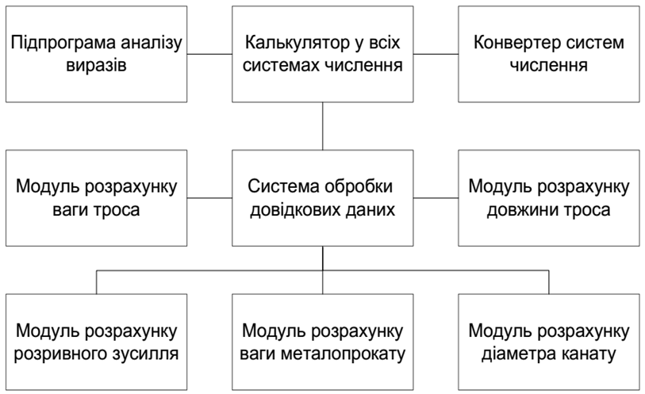
Програмне забезпечення для виконання інженерно-наукових розрахунків (блок-схема)

Slide 8
Бібліотека для роботи з довгою арифметикою (блок-схема)
Генератор випадкових наддовгих чисел
За довжиною
В заданому діапазоні
Генератор виразів
Виконання арифметичних дій
Основні операції
Обчислення степеня
Засоби тестування швидкодії та доведення вірності обчислень

Slide 9
Наукова новизна
1
Вперше реалізовано та експериментально підтверджено ефективність власної реалізації довгої арифметики.
2
Запропоновано метод комбінованого функціонально-продуктивнісного тестування довгої арифметики
Забезпечена відсутність помилок у власній реалізації за рахунок формалізованих методів перевірки коректності обчислень.
3
4
Отримано нові експериментальні дані порівняння швидкодії

Slide 10
Наукова новизна
5
Розроблено комплексний підхід до реалізації довгої арифметики у множинних системах числення.
6
Запропоновано метод двоетапного конвертування чисел між системами числення із заданою точністю.
Набула подальшого розвитку архітектура інтеграції обчислювального ядра з модулями предметно-орієнтованих розрахунків.
7
8
Запропоновано методологію розробки галузево-орієнтованих обчислювальних систем з відкритою архітектурою.

Slide 11
Практична значимість
Підвищення продуктивності роботи; | Зменшення виробничих витрат
Підвищення точності планування матеріальних ресурсів; | Можливість роботи з числами надвеликої довжини;
Забезпечення безпеки виробничих процесів; | Універсальність роботи у різних системах числення;
Відсутність витрат на ліцензування; | Швидке навчання користувачів;
Розширюваність функціональності; | 12. Оптимізація документообігу
Можливість перевірки вірності обчислень; | Зниження залежності від зовнішніх постачальників програм;
Гнучке управління довідковими даними; | 14. Скорочення витрат на впровадження.

Slide 12
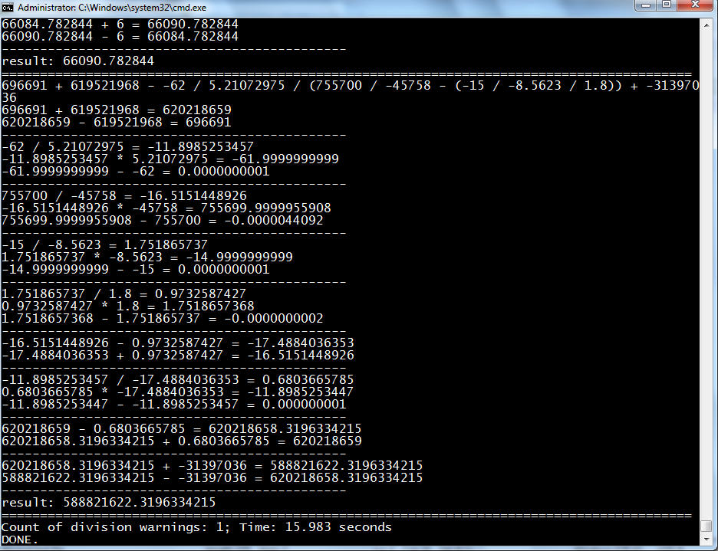

Slide 13
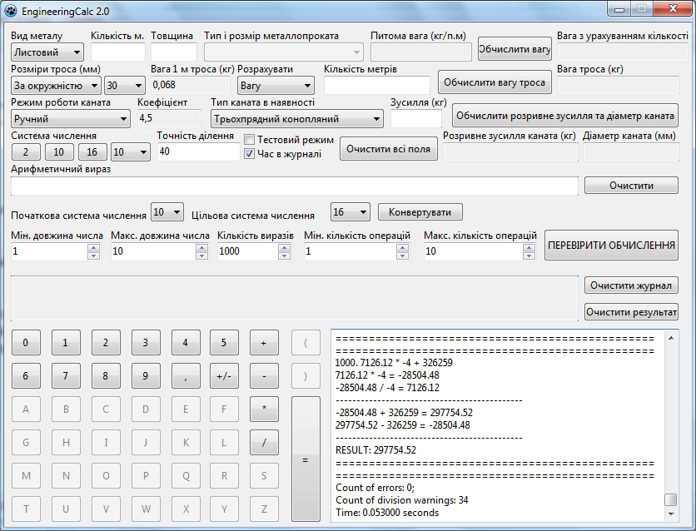

Slide 14
Висновки:
створено програмне забезпечення для вирішення деяких обчислювальних задач з машинобудування, зокрема обчислення ваги металопрокату, ваги або довжини троса, розривного зусилля та діаметра каната;
розроблено власні рішення в галузі довгої арифметики: функції для виконання основних арифметичних операцій, а також генератори випадкових наддовгих цілих та дробових чисел у заданому діапазоні або із заданою довжиною, створено рішення для генерування та обчислення випадкових математичних виразів із наддовгими числами;
перевірено швидкодію та доведено вірність результатів обчислень;
виконано порівняльний аналіз ефективності власних рішень з популярною бібліотекою GNU Multiple Precision Arithmetic Library, використовуючи форки MPIR та MPFR;
за допомогою сторонніх бібліотек створено більш точний аналог програмного засобу для обчислення степеня наддовгого числа;
вирішено проблеми кросплатформеності та інтеграції нашої бібліотеки в інші програмні продукти.

Slide 15
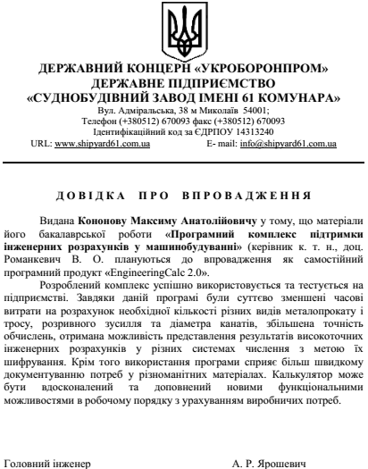
Апробація
Робота пройшла апробацію на державному підприємстві «Суднобудівний завод імені 61 комунара» (належить до концерну «Укроборонпром»), що підтверджується відповідною довідкою про впровадження

Slide 16
Дякую за увагу

